Slide 1
12376: As Long as I Learn, I Live
★★★☆☆
題組：Problem Set Archive with Online Judge
題號：As Long as I Learn , I live
解題者：蒲宜謙
解題日期：2013年6月6日
題意：給定一個有向圖，在這個圖中，每一個節點帶有兩個數字，一個為該節點的編號，另一個則為節點的value。一開始，都從編號為0的節點出發，每一次我們在選擇下一步時，都選擇value最大的節點來走。試問：依照如此規則一直走下去，最後的總value是多少？
除了編號0的value為0外，其他點的value介於1到1000。

Slide 2
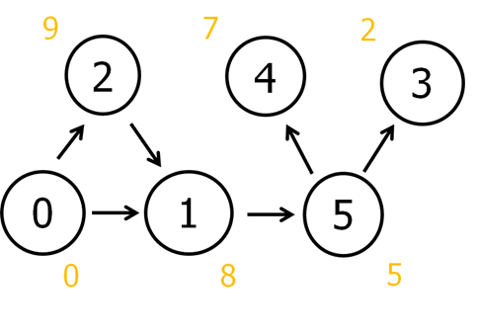
題意範例：
Input Output
1 Case 1: 29 4
6 6
0 8 9 2 7 5
5 4
5 3
1 5
0 1
0 2
2 1

Slide 3
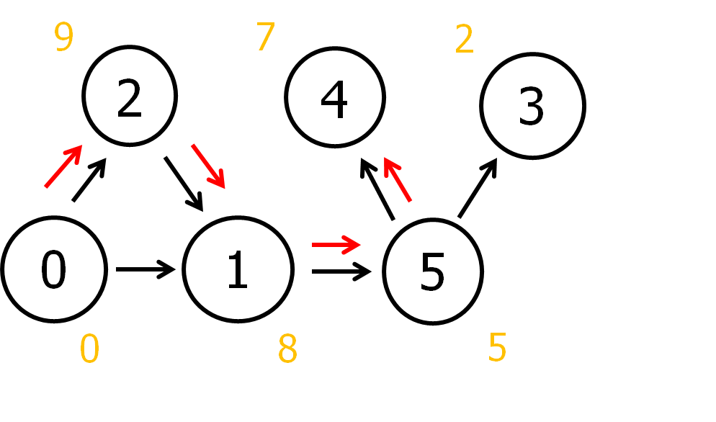
解法：用greedy method，每到一個階段就找value最大的節點走，並把value加起來，利用存edge的陣列來操作是個不錯的方法。
解法範例：

Slide 4
討論：時間複雜度O(edge)

